Slide 1


Uzmanlık Eğitimi Takip Sistemi
(UETS)

Slide 2
Amaç ve Kapsam
AMAÇ
KAPSAM
Uzmanlık eğitiminin kalitesini ve verimini yükseltmek amacıyla uzmanlık öğrencilerinin, eğiticilerin, eğitim program ve kurumlarının takibini sağlamak.
Belirlenen amaca uygun olarak oluşturulacak web ve mobil yazılımları ve gereksinimleri karşılayacak raporları kapsamaktadır.

Slide 3
Sayılarla UETS
200 Kurum
17.000 Eğitici
28.000 Öğrenci
23+ Admin
En az bir uzmanlık eğitimi programına sahip Sağlık Bakanlığına ve YÖK’e bağlı tüm kurumlar.
Akademisyenler
Program Yöneticileri
Kurum Yöneticileri
Tez Danışmanları,
Sınav Jürileri
Soru Editörleri
Soru Hakemleri
24.000 Tıp alanı ve 3000 Diş Hekimliği, 1000 Eczacılık öğrencisi sistemi kullanacaktır. Bu rakamların sistem devreye alındığında daha fazla olması beklenmektedir.

Slide 4
Sayılarla UETS
76 Mobil Ekran Tasarımı
25 Web Ekran Tasarımı
630+ Adet Test Senaryosu
Yardım Dokümanları
Görüntülü, sesli ve yazılı yardım dokümanları tüm senaryolar için hazırlanmaktadır.
Sistem yöneticisi Yardım dokümanı
Uzmanlık Öğrencisi Yardım Dokümanı
Eğitici Eğitimi Materyalleri
38 IOS Uygulama Özgün Tasarımı
38 Android Uygulama Özgün Tasarımı
25 Web Uygulaması Özgün Tasarımı
Fonksiyonel Testler
Regresyon Testleri
Performans Testleri
Entegrasyon Testleri
Olumsuz Senaryolar

Slide 5
UETS Modülleri
Karşılama Ekranı
UETS’ye üye girişi yapmamış kullanıcıların göreceği karşılama ekranıdır.
Uzmanlık Eğitim Programlarını Belirleme Modülü
Temel olarak eğitim verme yetkisi olan uzmanlık eğitimi programları tablosu ve bu programlara dair detayların yer alacağı modüldür.
Kullanıcı Başvuru ve Kabulü Modülü
Kullanıcıların UETS’yi kullanabilmek için UETS üzerinden üye başvurusunda bulunabileceği modül ve başvurunun kabulünün ve rol atamasının yapılacağı modüldür.
Parametre Tanımlama Modülü
UETS içerisinde kullanılacak parametrelerin tanımlanacağı modüldür.

Slide 6
UETS Modülleri
Global Kontenjan
Modülü
Yeterlilik Sistemi
Modülü
Müfredat Modülü
Denetim Modülü
Her bir uzmanlık dalına ait çekirdek müfredatların önceki versiyonları ile birlikte görüntülenebildiği modüldür.
TU/EUK/Denetçi tarafından gerçekleştirilecek yerinde denetimlerin kaydının tutulacağı ve UEP’lerin öz denetim yapacağı modüldür.
Uzmanlık eğitimine giriş sınavları’nda ilan edilecek kontenjanın belirleneceği modüldür.
Her bir uzmanlık eğitimi programının talebini alan ve eğitim kapasitesini benzerleri ile karşılaştırma imkanı sunan modüldür.
Rotasyon Modülü
Yerleştirme ve Eğitime
Başlatma Modülü
Karne Modülü
Eğitim Modülü
Uzmanlık öğrencilerinin rotasyon eğitimlerinin düzenlenmesi, rotasyon eğitimleri değerlendirme ve takibinin yapılmasını sağlayacak modüldür.
Her uzmanlık öğrencisinin eğitimine dair müfredatın içindeki yetkinliklerin değerlendirildiği, nasıl kazanıldığına dair detayların kaydedildiği modüldür.
Uzmanlık öğrencisi eğitim süresinin tutulması, tez ve bitirme sınavı işlemlerinin takip edilmesi, eğitimler ile ölçme ve değerlendirme yapılabilmesi sağlanacaktır.
Yerleştirilmesi yapılan adayların eğitim başvurularını yapacağı modüldür.
Dönüşümde Kelebek Etkisi

Slide 7

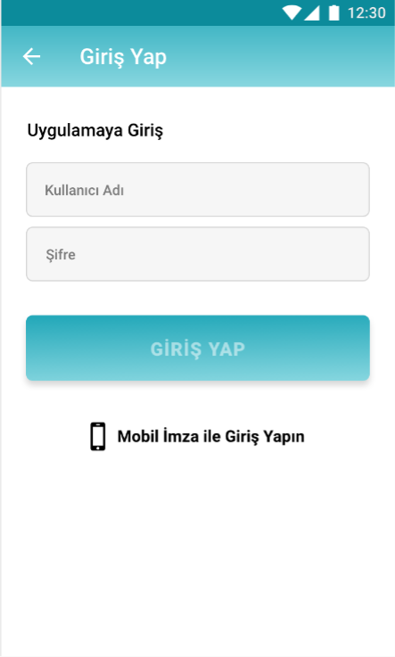
Mobil Uygulama Modüllerimiz
Tez Aşamaları Takibi
Karşılama Ekranı
Kullanıcılar mobil uygulama üzerinden mevcut tezleri ile ilgili aşamaları takip edebilecekler ve tezlerini görüntüleyebilecekleridir.
İçeriği analiz aşamasında detaylandırılacaktır.
Nakil İşlemleri
Yetkinlikler Değerlendirme Sonuçları
Öğrenci nakil taleplerinin yapıldığı modüldür.
UEP EĞİTİCİSİ tarafından yetkinlikler hakkında yapılan değerlendirme sonuçları UETS Mobil Uygulaması üzerinden UETS’ye girilebilecektir.
Uzmanlık Eğitimini
Bitirme Sınavı işlemleri
Uzmanlık Öğrencisi Yetkinlik Kaydı
Uzmanlık öğrencileri Uzmanlık Eğitimini Bitirme Sınavı işlemlerini takip edebilecektir.
Karne ile yetkinliklerin UETS’ye kayıt edilmesi ve sürecin takip edilmesi UETS Mobil Uygulaması üzerinden gerçekleşebilecektir.

Slide 8
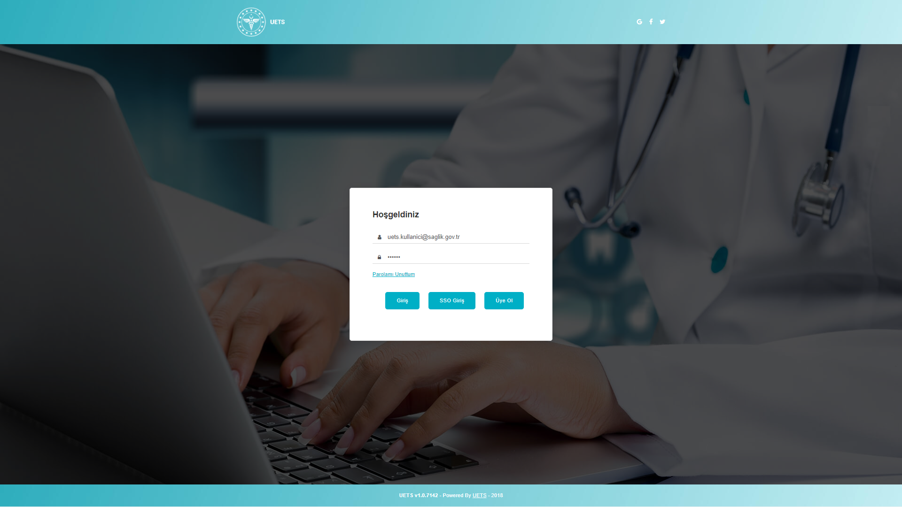

Slide 9
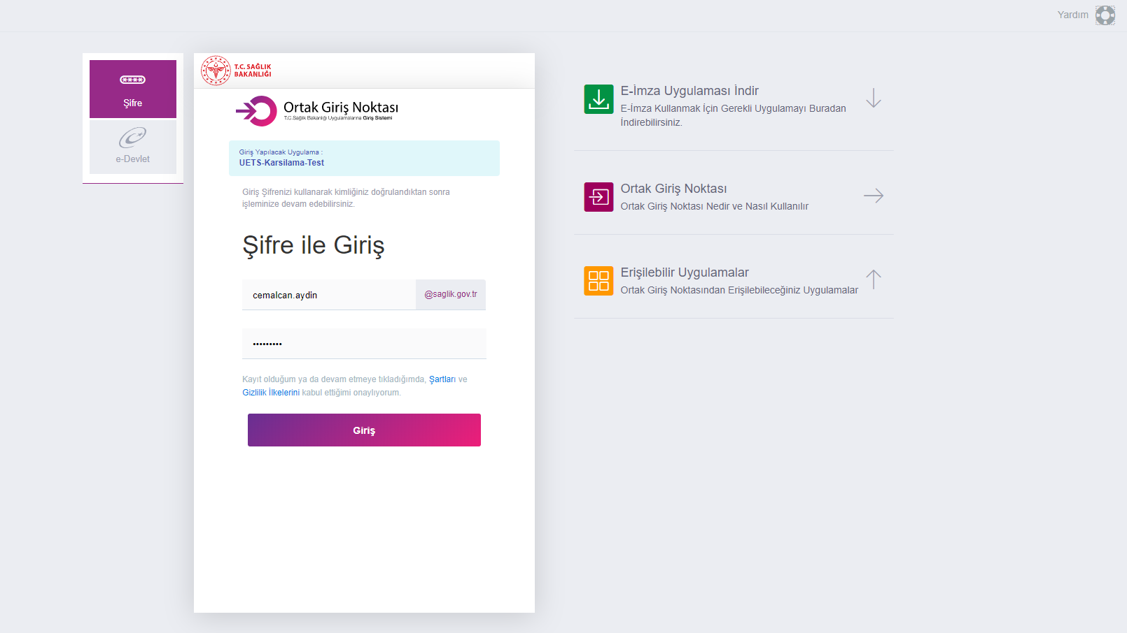

Slide 10
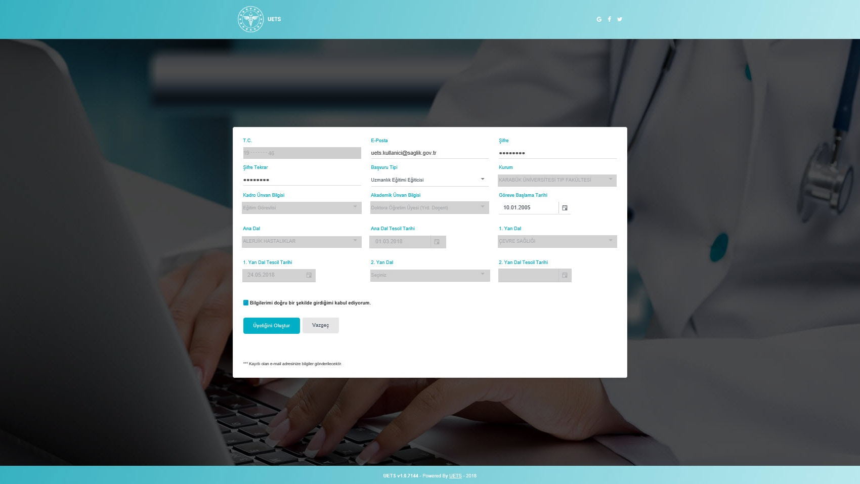

Slide 11
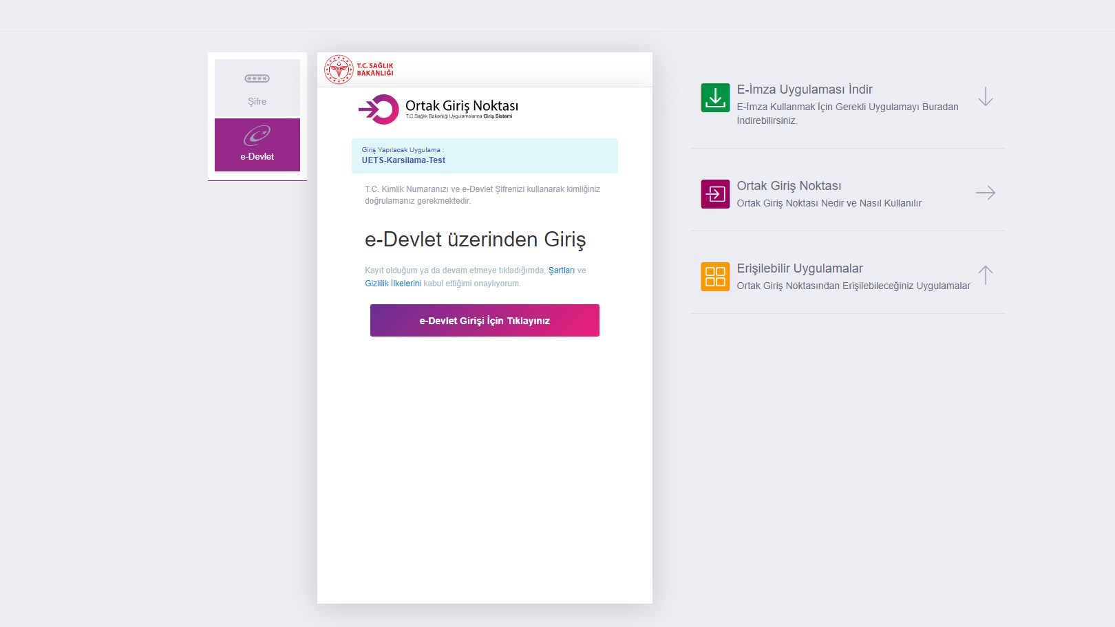

Slide 12
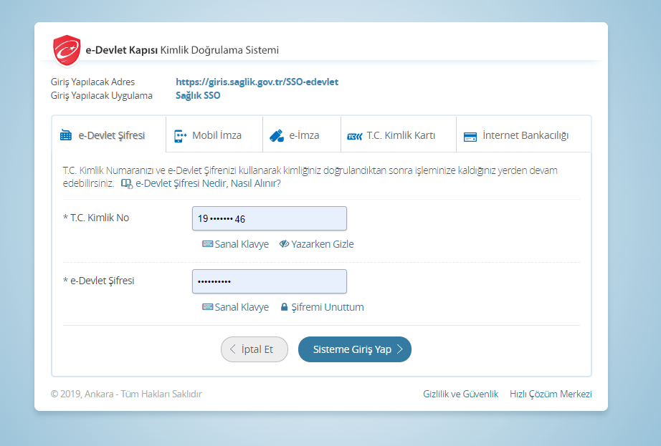
e-Devlet ile Giriş

Slide 13
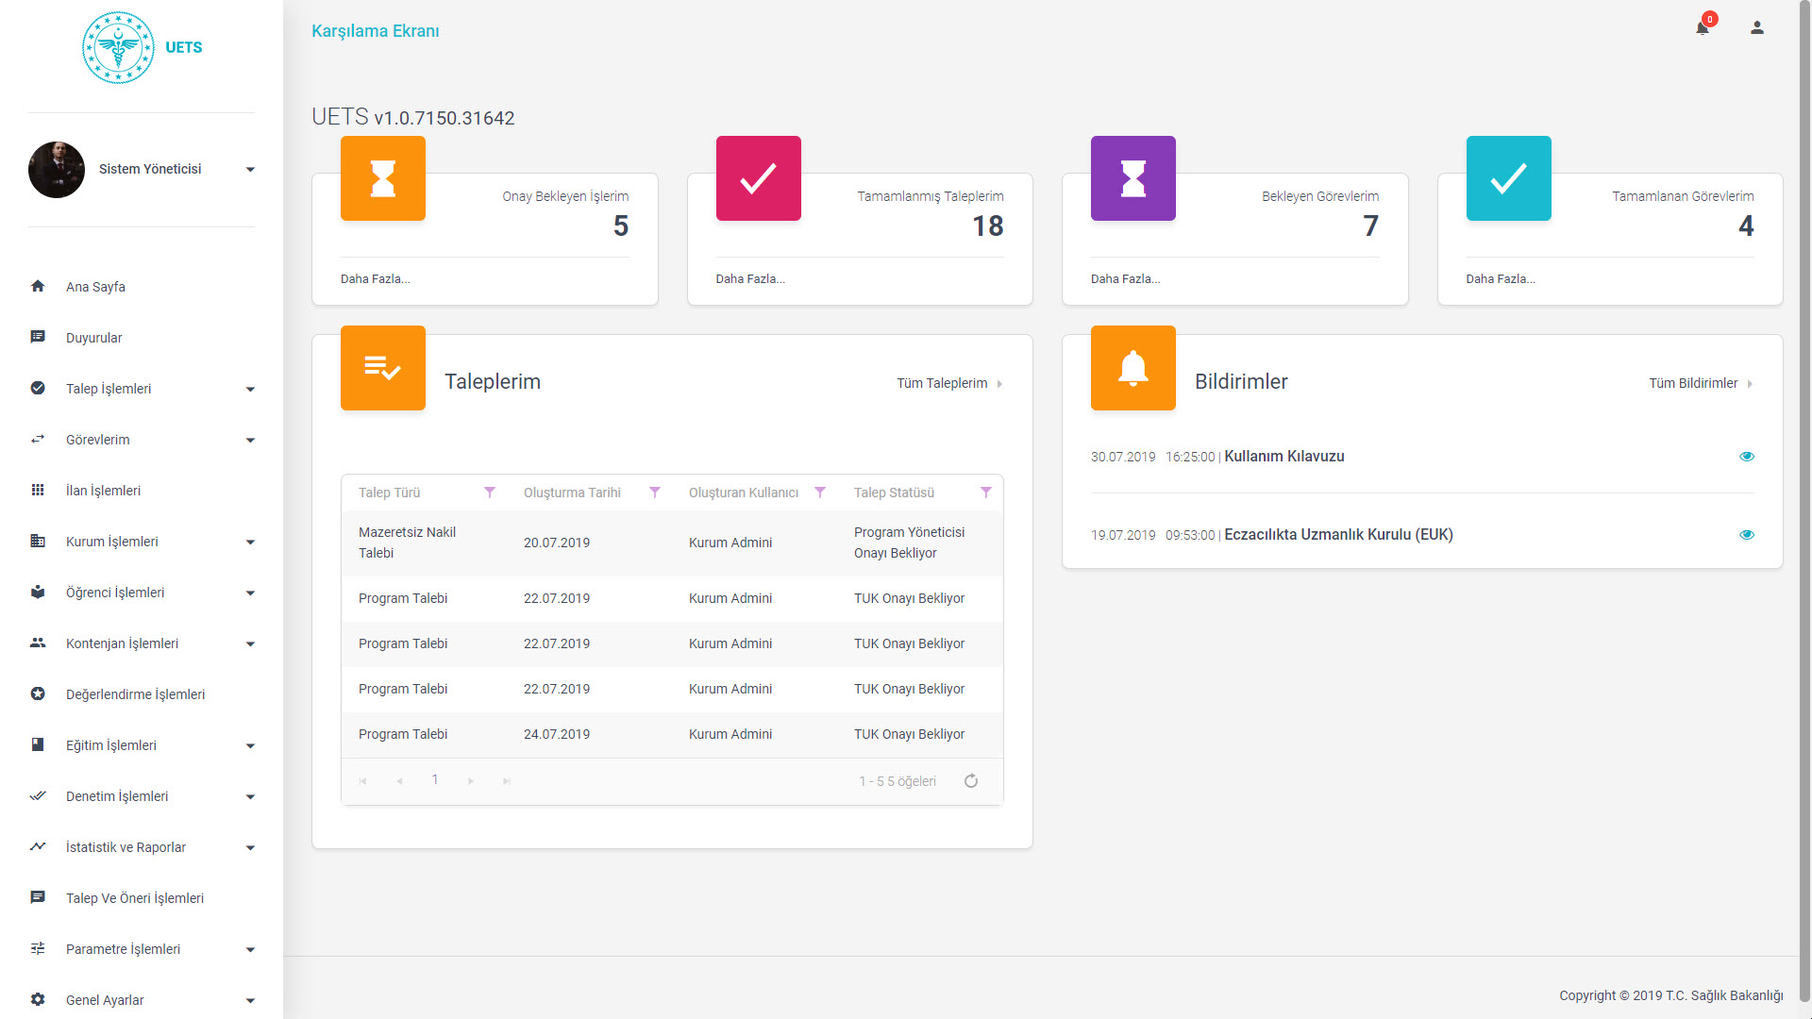

Slide 14

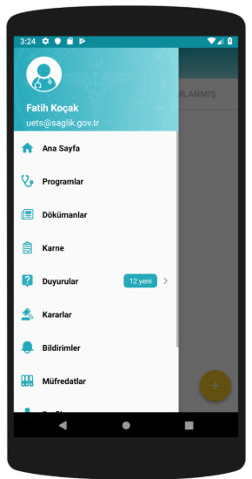

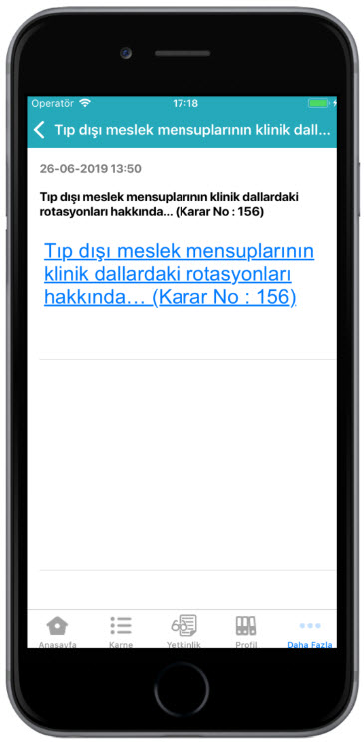
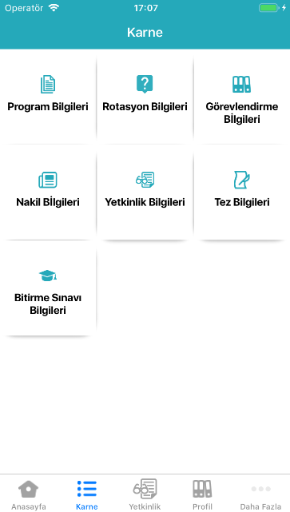
UETS

Slide 15

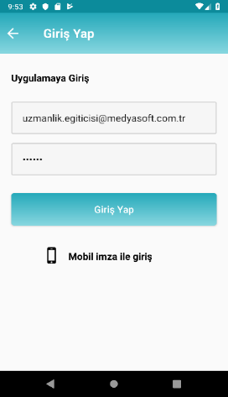
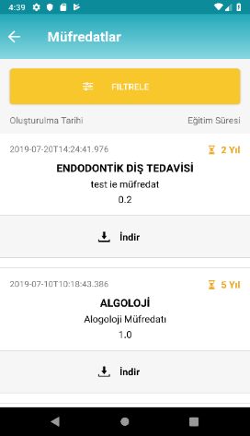
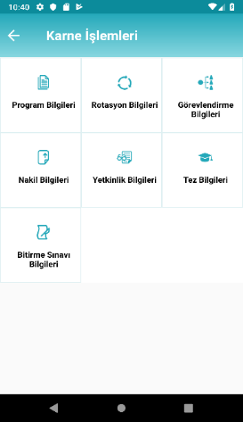
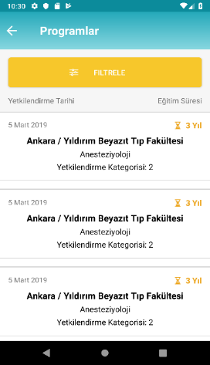
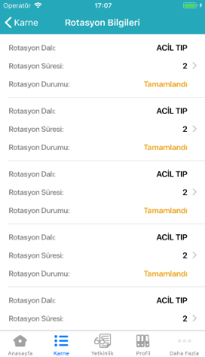

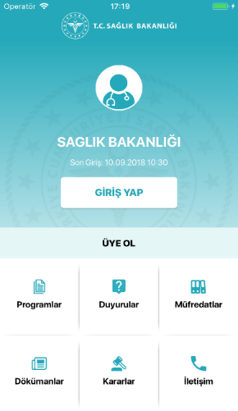
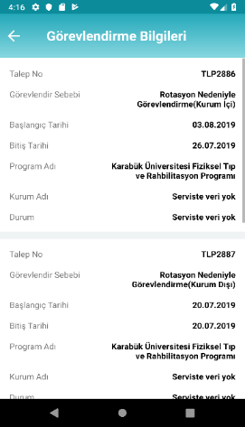
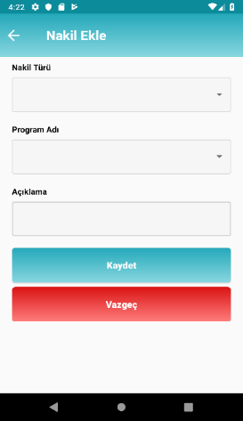
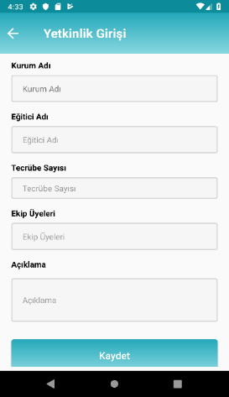
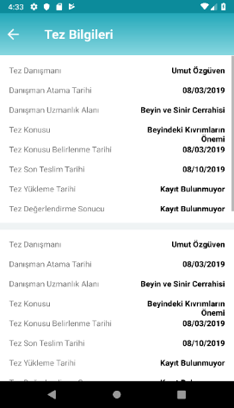
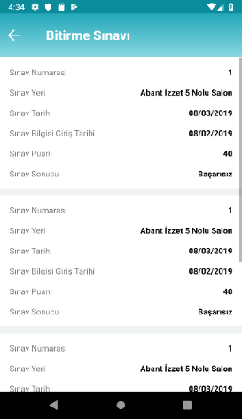
UETS

Slide 16


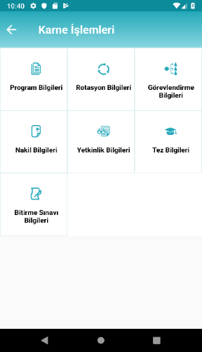




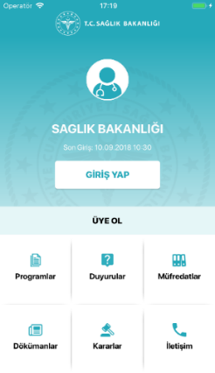
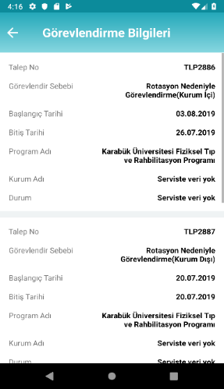
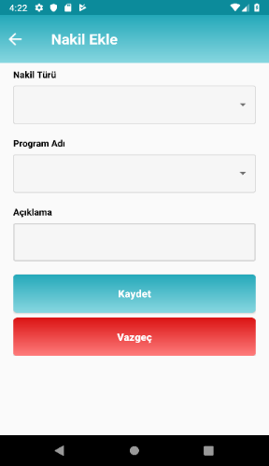
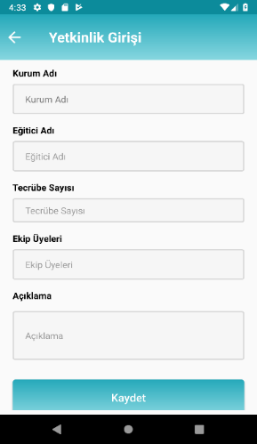
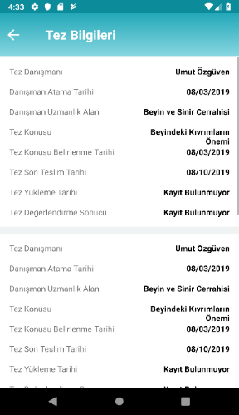
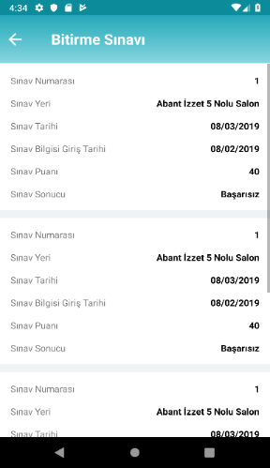
UETS

Slide 17
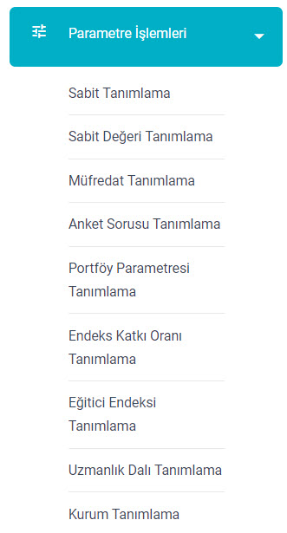
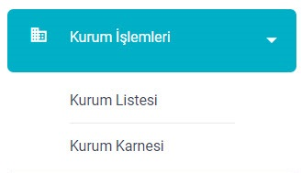
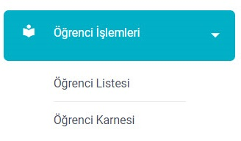
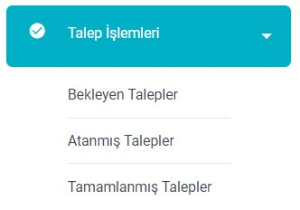
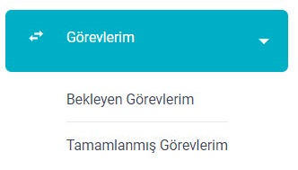
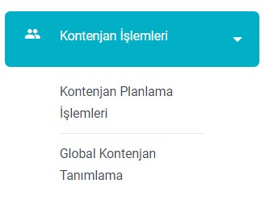
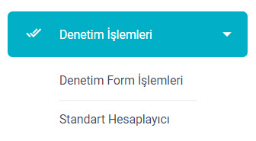
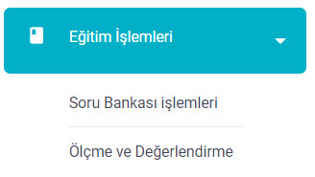
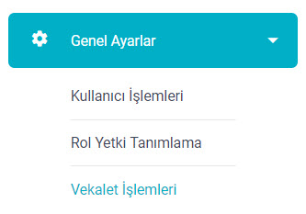
Menüler

Slide 18

1. Parametre İşlemleri

Slide 19
1. Parametre İşlemleri
a. Kurum Tanımlama

Slide 20
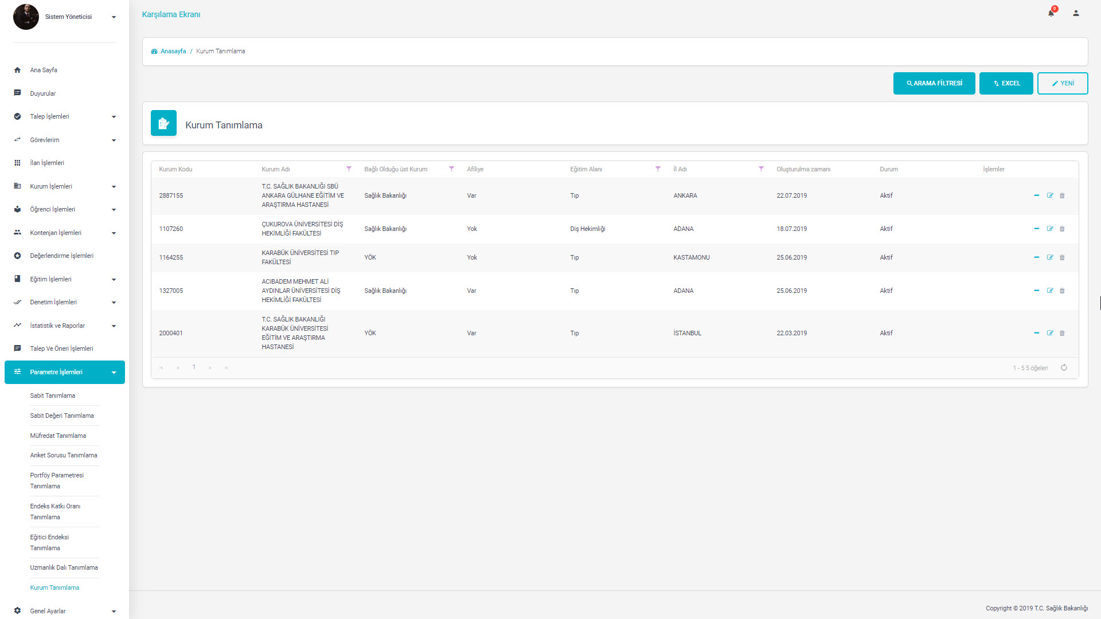


Slide 21
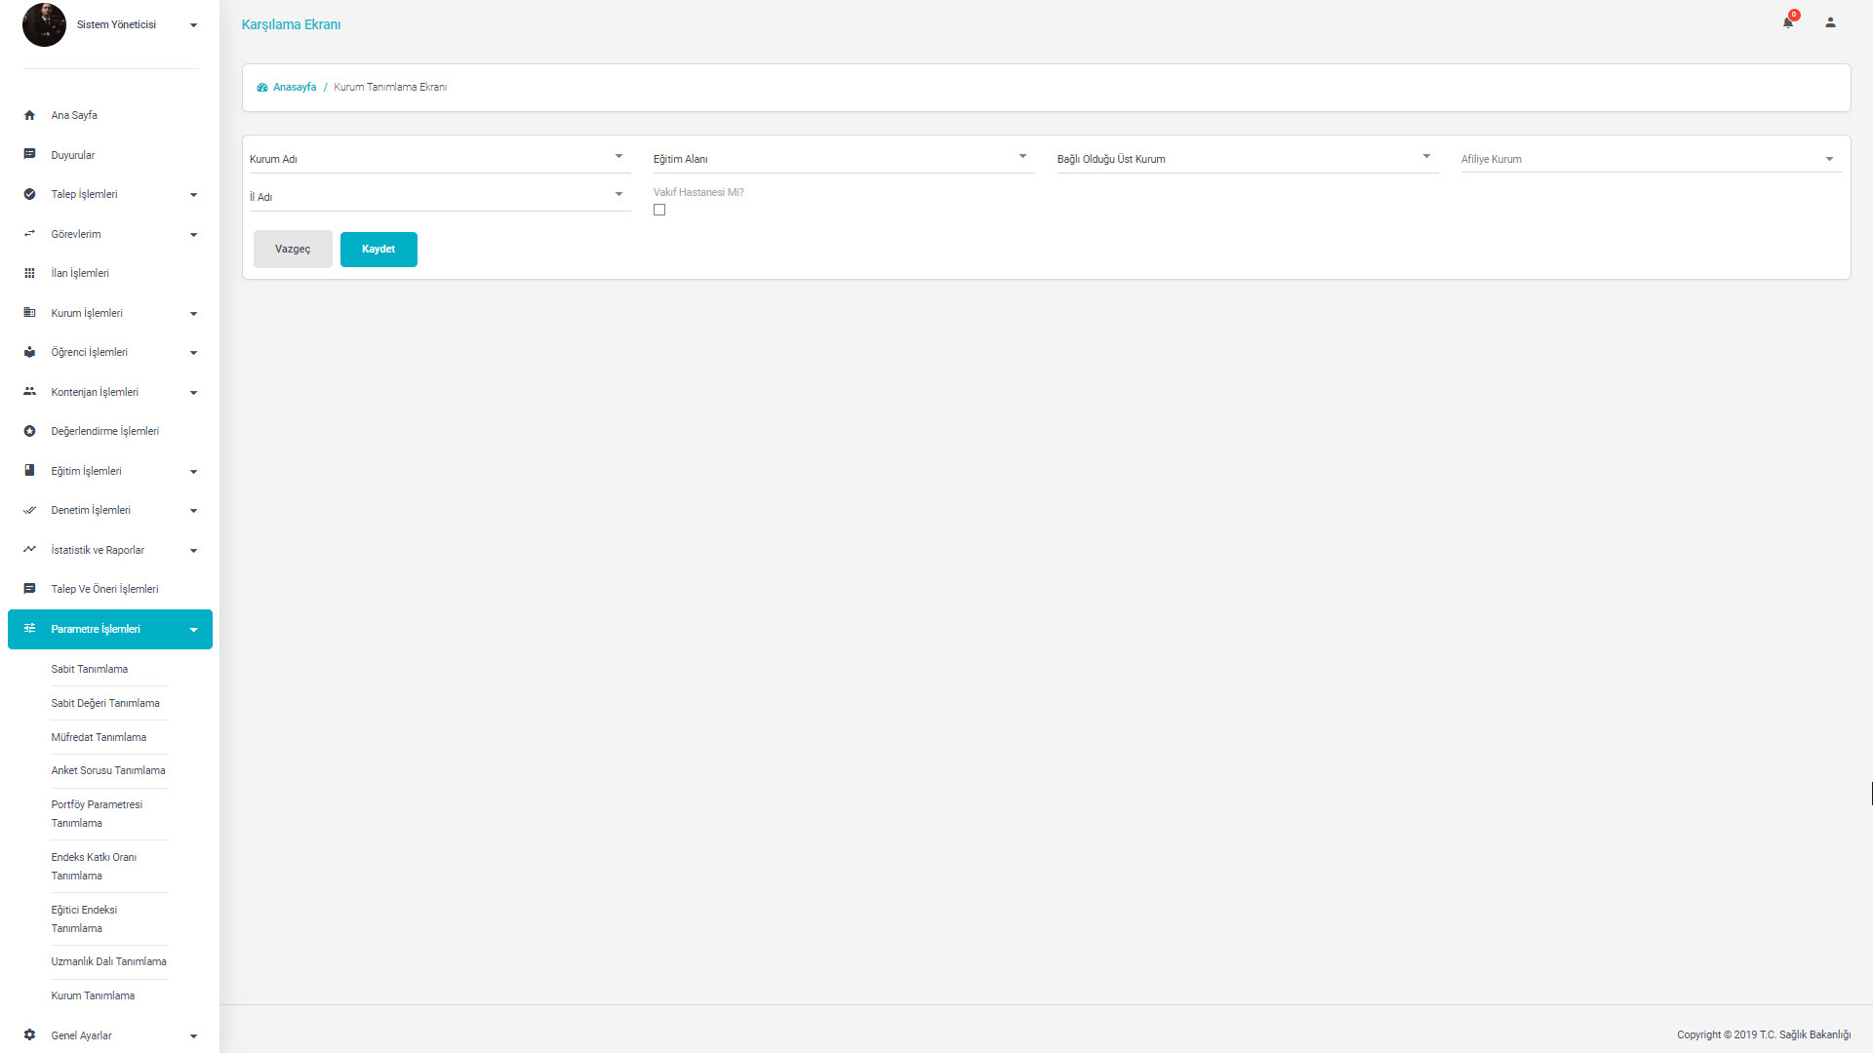

Slide 22
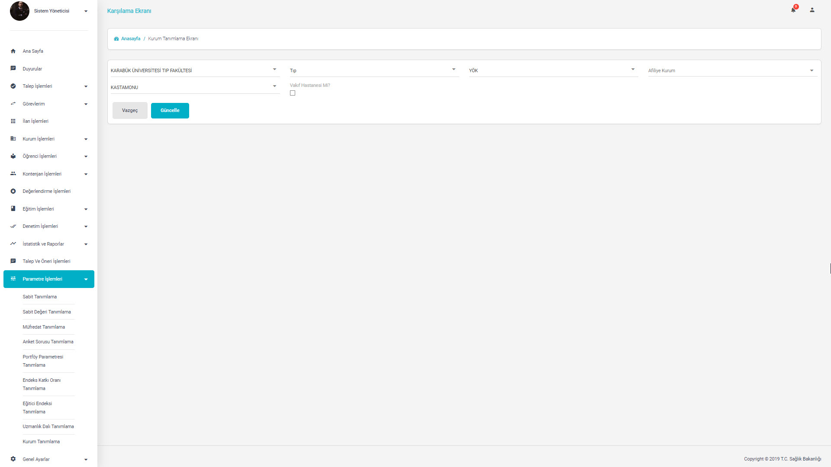

Slide 23
1. Parametre İşlemleri
b. Uzmanlık Dalı Tanımlama

Slide 24
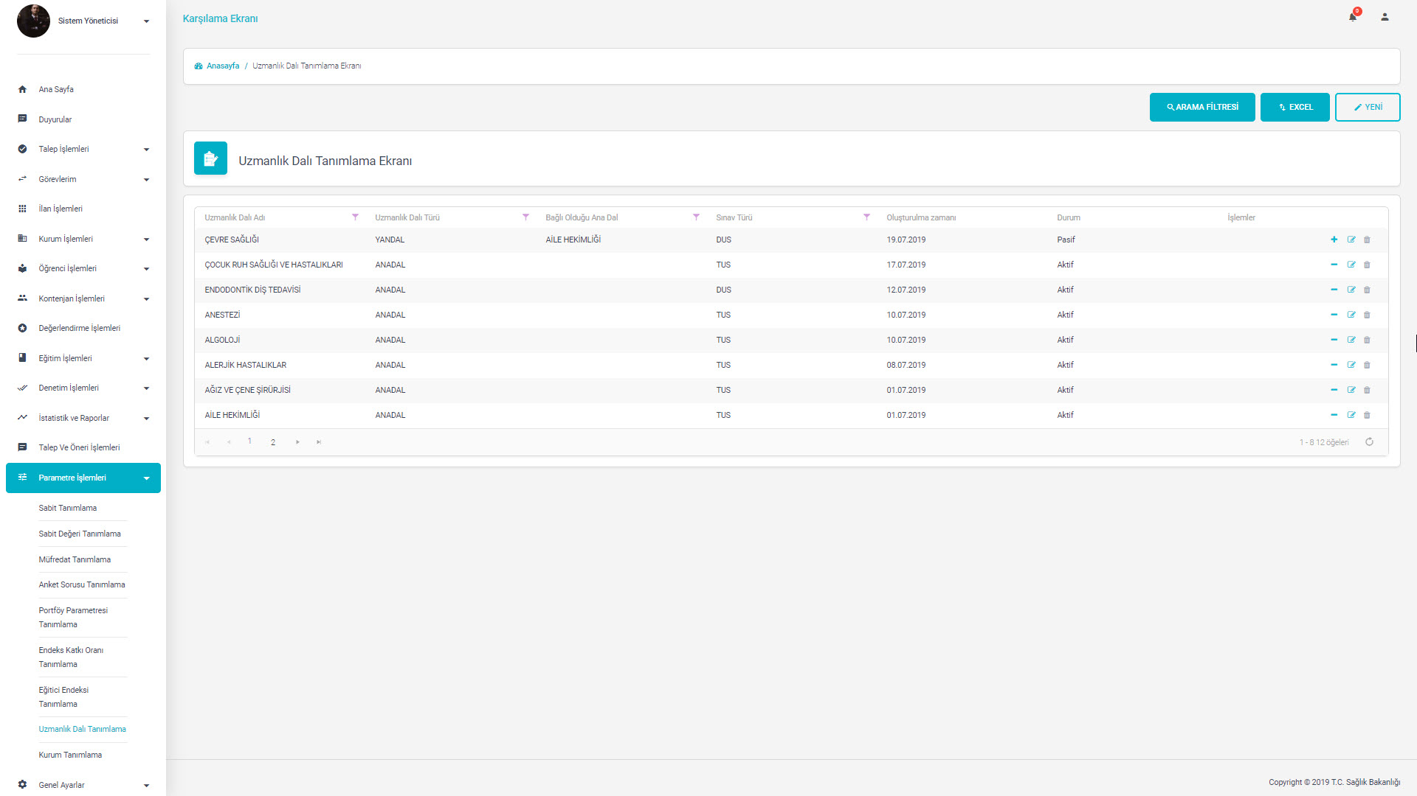

Slide 25
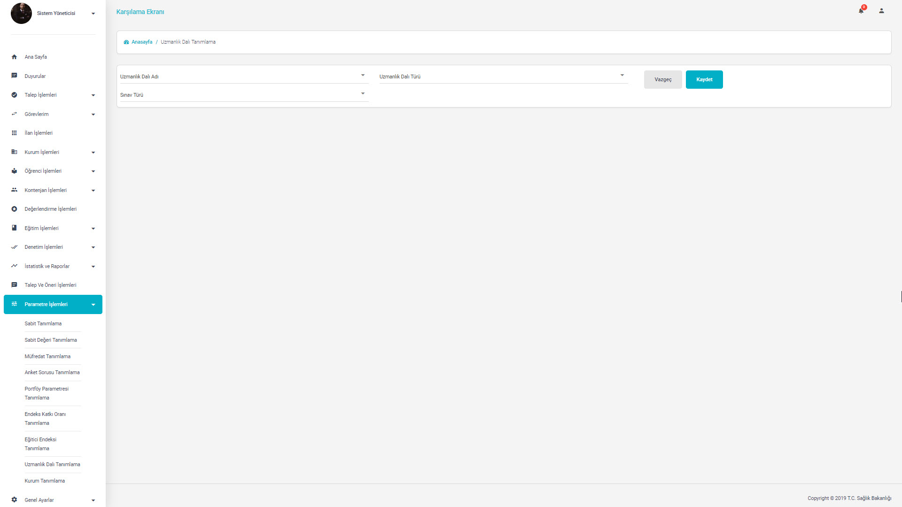

Slide 26
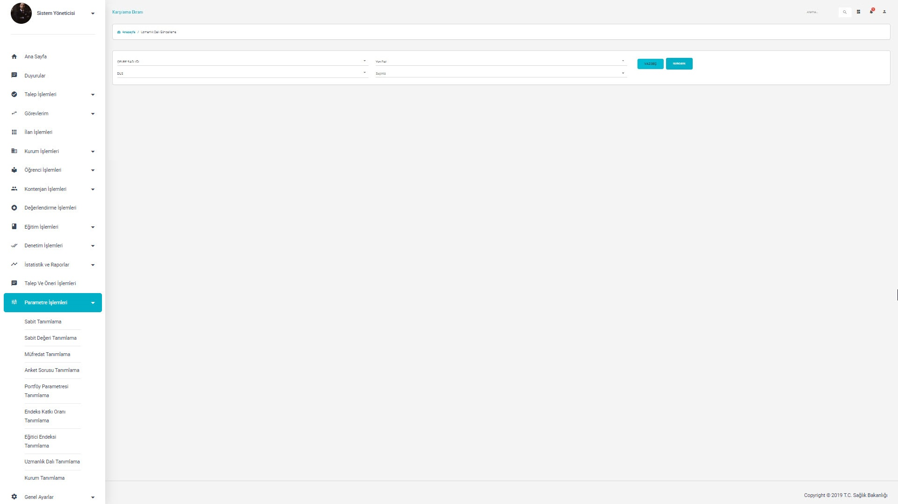

Slide 27
1. Parametre İşlemleri
c. Müfredat Tanımlama

Slide 28
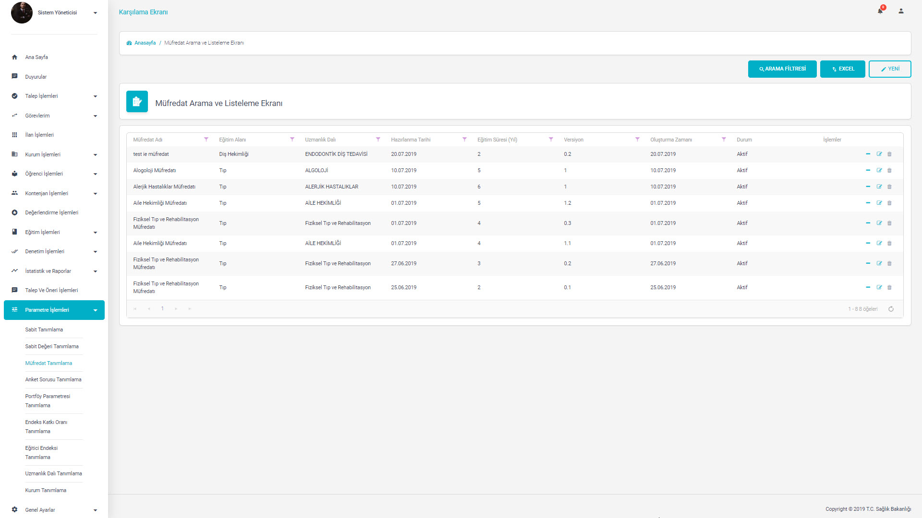

Slide 29
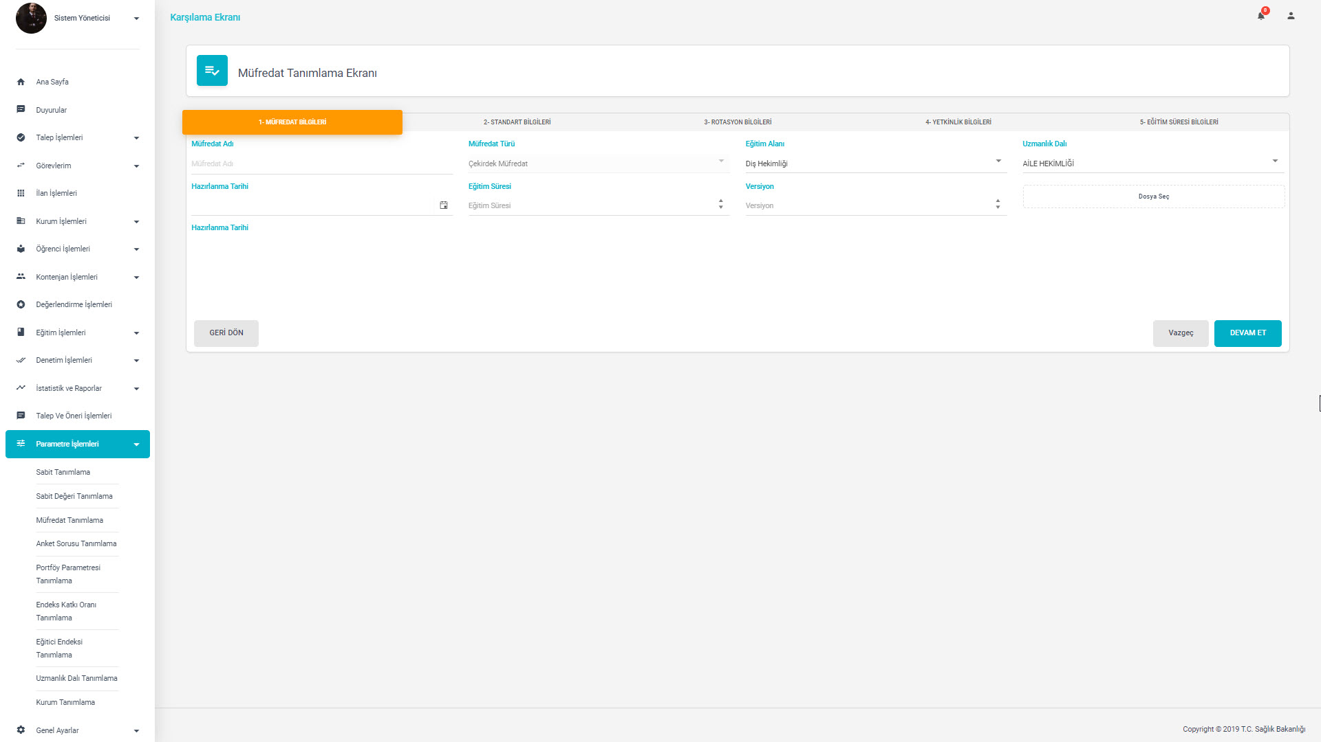

Slide 30
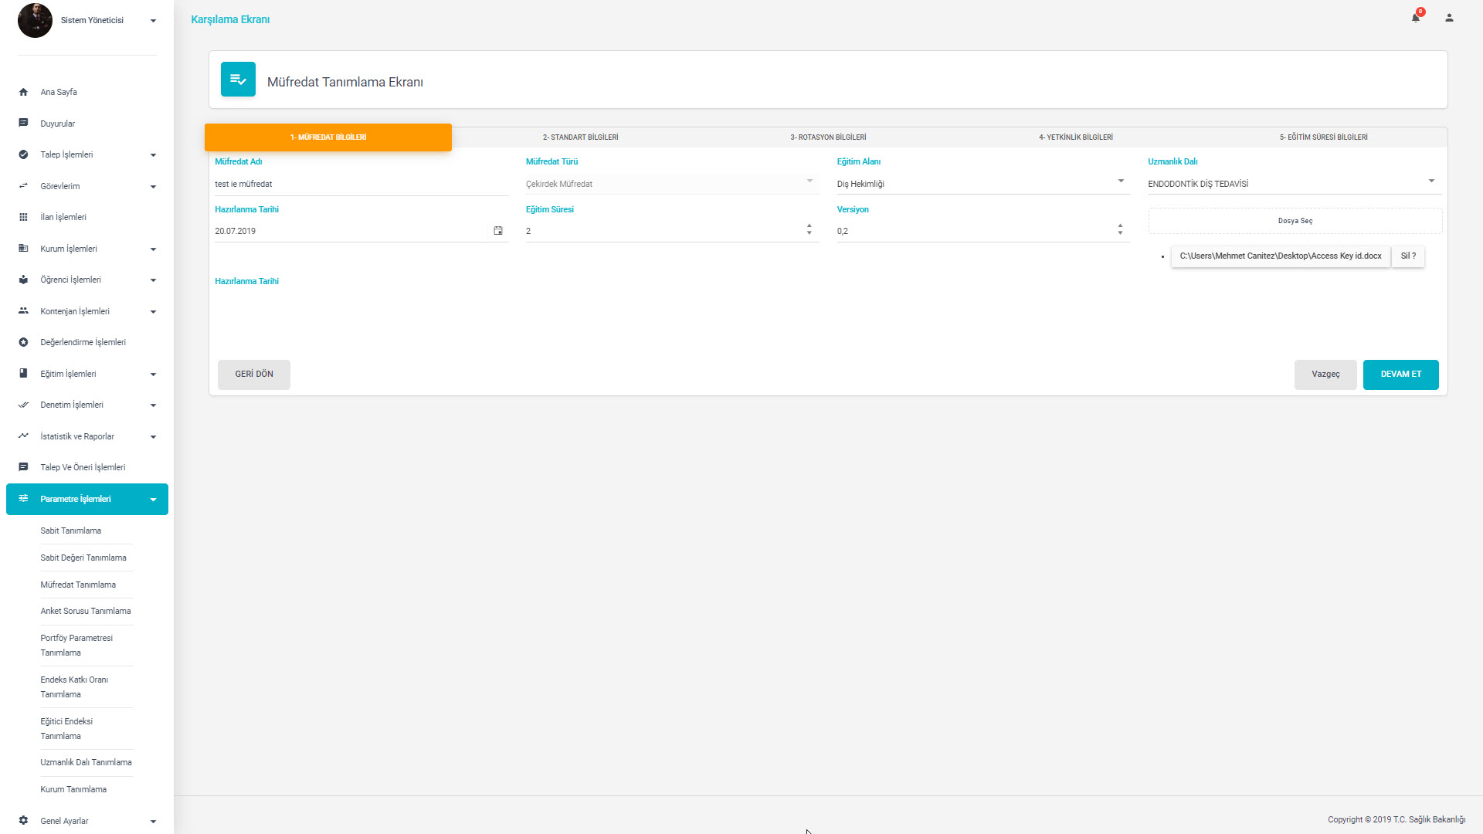

Slide 31
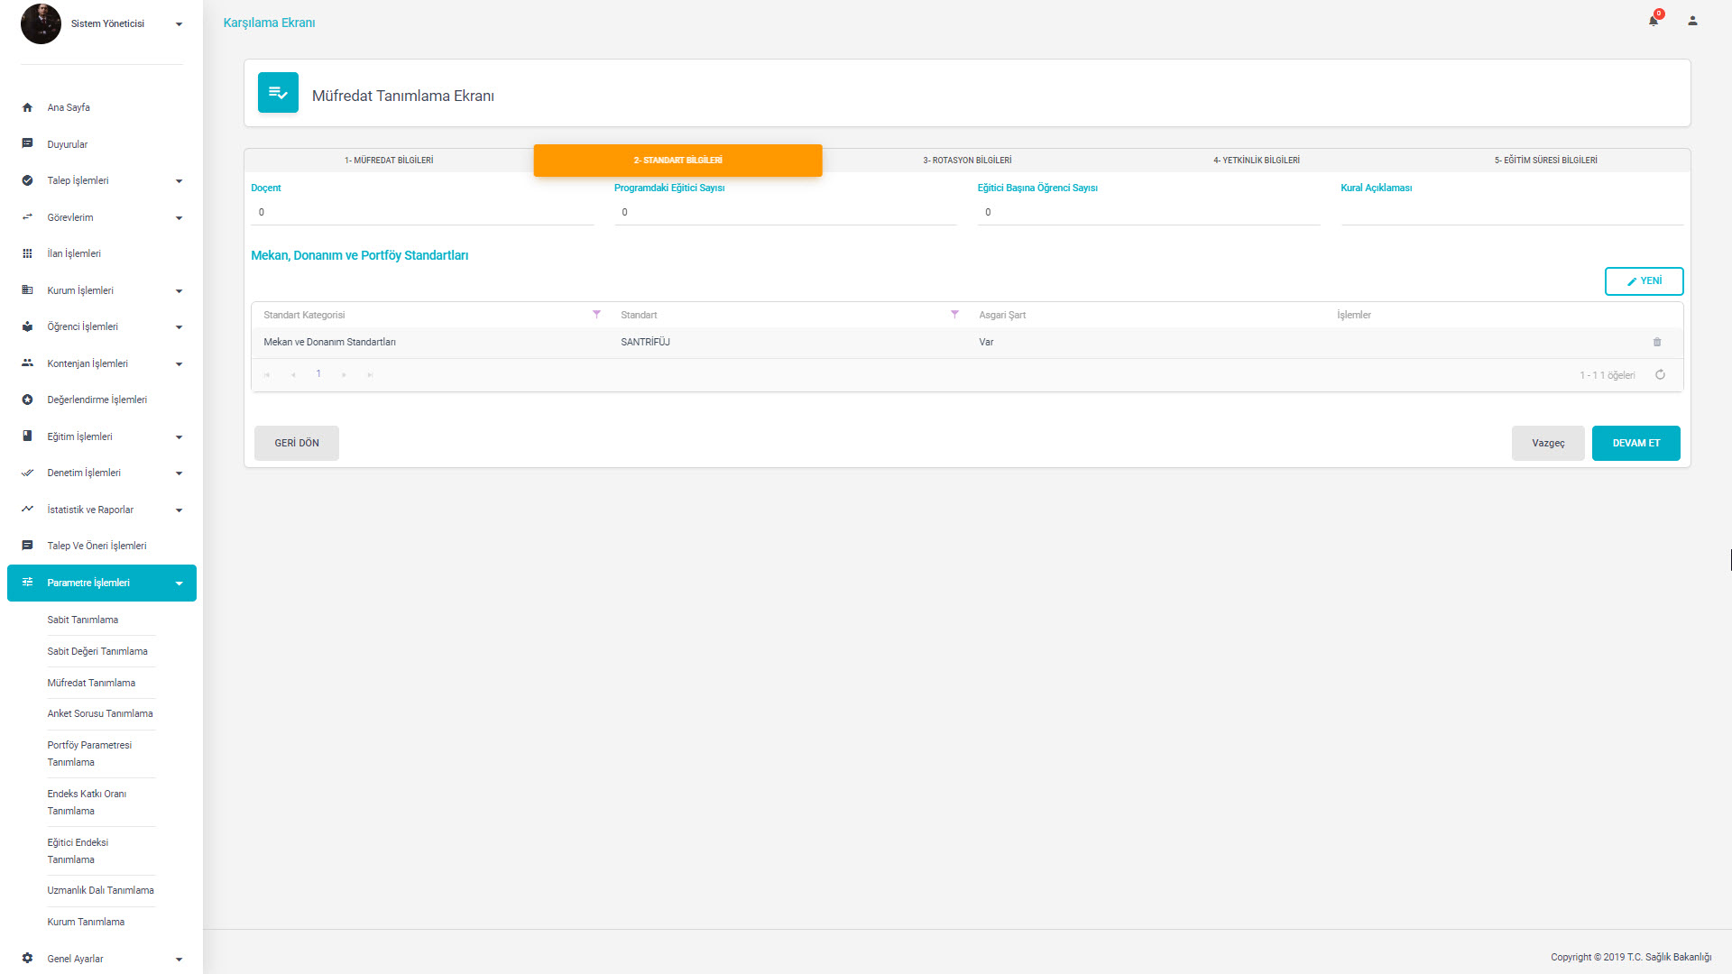

Slide 32
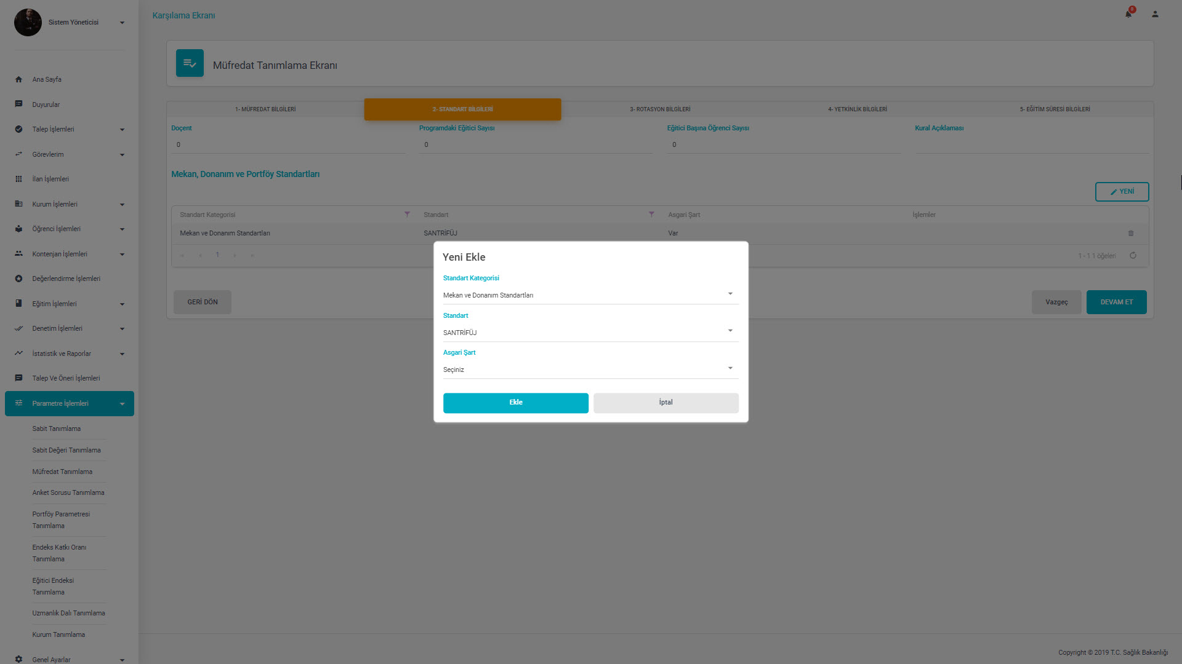

Slide 33
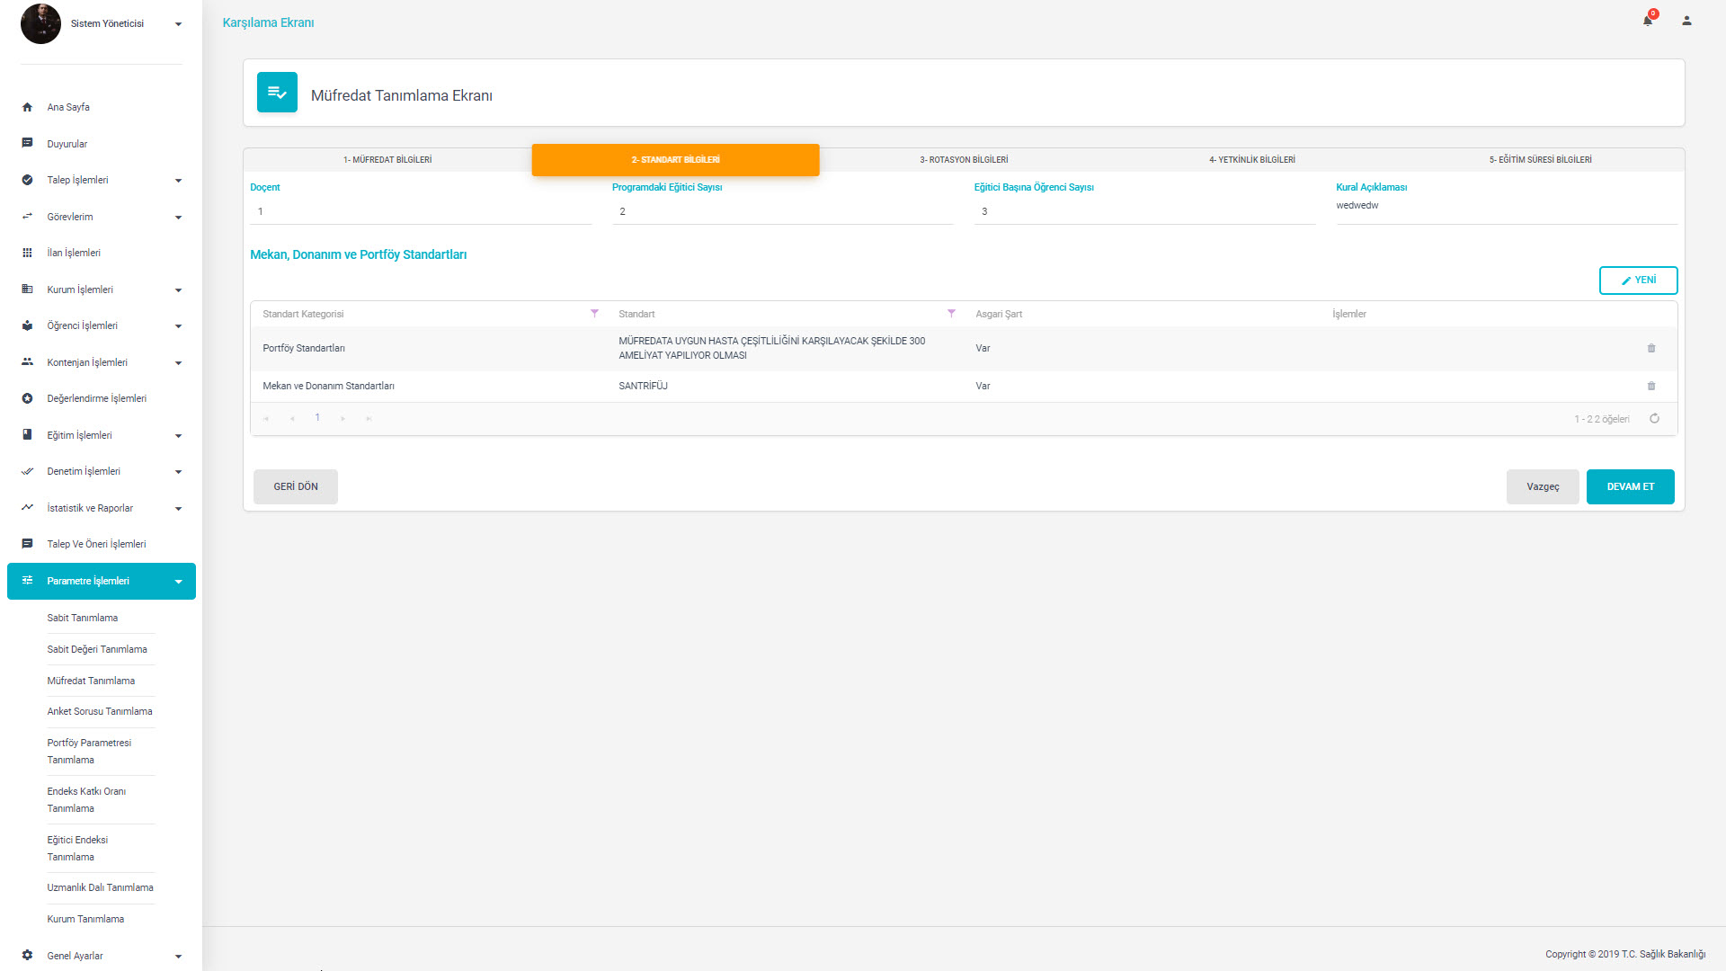

Slide 34
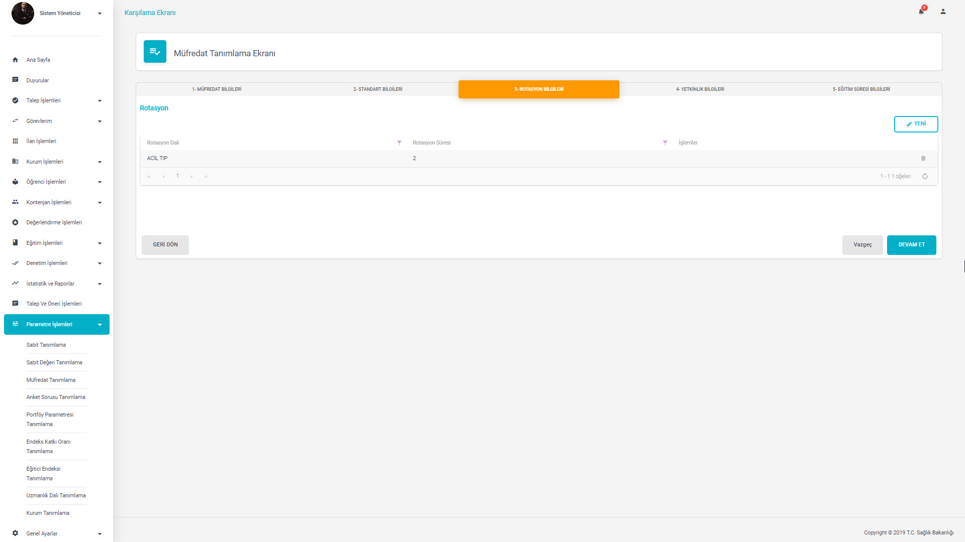

Slide 35


Slide 36


Slide 37


Slide 38


Slide 39


Slide 40


Slide 41


Slide 42
1. Parametre İşlemleri
d. Endeks Katkı Oranı Tanımlama

Slide 43


Slide 44


Slide 45


Slide 46
e. Anket Sorusu Tanımlama

Slide 47


Slide 48


Slide 49


Slide 50


Slide 51


Slide 52
1. Parametre İşlemleri
f. Sabit Tanımlama

Slide 53


Slide 54


Slide 55


Slide 56
1. Parametre İşlemleri
g. Sabit Değeri Tanımlama

Slide 57


Slide 58


Slide 59
1. Parametre İşlemleri
h. Portföy Parametresi Tanımlama

Slide 60


Slide 61


Slide 62


Slide 63
1. Parametre İşlemleri
i. Eğitici Endeksi Tanımlama

Slide 64


Slide 65


Slide 66


Slide 67
2. Kurum İşlemleri

Slide 68
2. Kurum İşlemleri
a. Kurum Listesi

Slide 69


Slide 70


Slide 71
2. Kurum İşlemleri
b. Kurum Karnesi

Slide 72


Slide 73


Slide 74


Slide 75


Slide 76


Slide 77


Slide 78


Slide 79


Slide 80


Slide 81


Slide 82


Slide 83
3. Öğrenci İşlemleri

Slide 84
3. Öğrenci İşlemleri
a. Öğrenci İşlemleri

Slide 85


Slide 86


Slide 87
3. Öğrenci İşlemleri
b. Öğrenci Karnesi

Slide 88


Slide 89


Slide 90


Slide 91


Slide 92


Slide 93


Slide 94


Slide 95


Slide 96


Slide 97


Slide 98


Slide 99


Slide 100


Slide 101


Slide 102


Slide 103


Slide 104


Slide 105
4. Kontenjan İşlemleri

Slide 106
4. Kontenjan İşlemleri
a. Kontenjan Planlama İşlemleri

Slide 107


Slide 108


Slide 109


Slide 110
4. Kontenjan İşlemleri
b. Global Kontenjan

Slide 111


Slide 112


Slide 113


Slide 114
5. İlan İşlemleri

Slide 115


Slide 116


Slide 117


Slide 118
6. Talep İşlemleri

Slide 119
6. Talep İşlemleri
a. Bekleyen Talepler

Slide 120


Slide 121


Slide 122
6. Talep İşlemleri
b. Tamamlanmış Talepler Ekranı

Slide 123


Slide 124
7. Görevlerim

Slide 125
7. Görevlerim
a. Bekleyen Görevlerim

Slide 126


Slide 127


Slide 128
7. Görevlerim
b. Tamamlanmış Görevlerim

Slide 129


Slide 130
8. Denetim İşlemleri

Slide 131
a. Denetim Form İşlemleri

Slide 132


Slide 133


Slide 134


Slide 135



Slide 136
8. Denetim İşlemleri
b. Standart Hesaplayıcı

Slide 137


Slide 138
9. Duyurular

Slide 139


Slide 140


Slide 141


Slide 142
10. Eğitim İşlemleri

Slide 143
a. Soru Bankası

Slide 144


Slide 145


Slide 146


Slide 147
b. Ölçme ve Değerlendirme

Slide 148


Slide 149
11. Genel Ayarlar

Slide 150
a. Kullanıcı İşlemleri

Slide 151


Slide 152


Slide 153


Slide 154


Slide 155
b. Rol Yetki Tanımlama

Slide 156


Slide 157


Slide 158


Slide 159
12. Talep ve Öneri İşlemleri

Slide 160


Slide 161


Slide 162


Slide 163


Slide 164
13. Mobil Ekran Görüntüleri

Slide 165




Ana Sayfa

Slide 166

Bildirimler

Slide 167


Duyurular

Slide 168

Giriş Ekranı

Slide 169


Kararlar

Slide 170




Müfredatlar

Slide 171





Profil

Slide 172


Programlar

Slide 173




Karşılama Ekranları-1

Slide 174




Karşılama Ekranları-2

Slide 175




Karşılama Ekranları-3

Slide 176




Karşılama Ekranları-3

Slide 177


Bitirme Sınavı

Slide 178


Duyurular

Slide 179

Görevlendirme Bilgileri

Slide 180


Nakil Bilgileri

Slide 181

Program Bilgileri

Slide 182


Rotasyon Bilgileri

Slide 183


Tez Bilgileri

Slide 184




Yetkinlik Listesi

